Slide 1



Slide 2

Дорогу осилит идущий.

Slide 3


УУД
УНИВЕРСАЛЬНЫЕ
УЧЕБНЫЕ
ДЕЙСТВИЯ

Slide 4

Личностные УУД
Самоопределение (мотивация учения, формирование основ гражданской идентичности личности).
Смыслообразование («какое значение, смысл имеет для меня учение», и уметь находить ответ на него).
Нравственно-этического оценивание (оценивание усваиваемого содержания, исходя из социальных и личностных ценностей, обеспечивающее личностный моральный выбор).

Slide 5

В Программе развития УУД выделены четыре блока:
1. Формирование личностных УУД:
2. Формирование регулятивных УУД:
3. Формирование коммуникативных УУД:
4. Формирование познавательных УУД:

Slide 6

Коммуникативные УУД
Планирование (определение цели, функций участников, способов взаимодействия)
Постановка вопросов (инициативное сотрудничество в поиске и сборе информации)
Разрешение конфликтов (выявление, идентификация проблемы, поиск и оценка альтернативных способов разрешения конфликта, принятие решения и его реализация)
Управление поведением партнера точностью выражать свои мысли (контроль, коррекция, оценка действий партнераумение с достаточной полнотой и точностью выражать свои мысли)

Slide 7

Познавательные УУД
Общеучебные- формулирование познавательной цели; - поиск и выделение необходимой информации; - знаково-символические - моделирование
Логические- анализ с целью выделения признаков (существенных, несущественных) - синтез как составление целого из частей, восполняя недостающие компоненты; - выбор оснований и критериев для сравнения, сериации, классификации объектов; - подведение под понятия, выведение следствий; - установление причинно-следственных связей, - построение логической цепи рассуждений, - доказательство; - выдвижение гипотез и их обоснование
Действия постановки и решения проблем- формулирование проблемы;- самостоятельное создание способов решения проблем творческого и поискового характера.

Slide 8

Регулятивные УУД
Целеполагание (постановка учебной задачи на основе соотнесения того, что уже известно и усвоено учащимся, и того, что еще неизвестно)
Планирование (определение последовательности промежуточных целей с учетом конечного результата; составление плана и последовательности действий)
Прогнозирование (предвосхищение результата и уровня усвоения, его временных характеристик)
Контроль (в форме сличения способа действия и его результата с заданным эталоном с целью обнаружения отклонений и отличий от эталона)
Коррекция (внесение необходимых дополнений и корректив в план и способ действия в случае расхождения эталона, реального действия и его продукта)
Оценка (выделение и осознание учащимся того, что уже усвоено и что еще подлежит усвоению, осознание качества и уровня усвоения)
Волевая саморегуляция (способность к мобилизации сил и энергии; способность к волевому усилию - к выбору в ситуации мотивационного конфликта и к преодолению препятствий)

Slide 9

Показателем успешности формирования УУД будет ориентация школьника на выполнение действий, выраженных в категориях:
• знаю / могу,
• хочу,
• делаю.

Slide 10

Как развивать универсальные учебные действия на уроке?

Slide 11

Урок, построенный по новым стандартам, имеет определённую модель.

Slide 12
Модель современного урока:
Состоит из организационного этапа, цели которого – ориентировка в теме предстоящего урока, создание мотивации, активизация знаний или представлений учащихся по теме (Что я уже знаю об этом?)
Основной этап урока – работа с информацией с целью ее осмысления, понимания, переживания для нахождения ответов на поставленные вопросы в начале урока.
Третий этап базовой модели – это завершающая стадия урока. Ее цель – обобщение и рефлексия.

Slide 13
Базовая модель урока представляется как замкнутый круг: урок начался с формирования мотивации и закончился мотивом для будущей самостоятельной учебной деятельности.

Slide 14



Я отлично работал.
Я всё понял.
У меня остались
вопросы.

Slide 15





Урок литературного чтения в 1А классе по УМК «Планета знаний». Георгий Балл. Кружавинка

Slide 16

Изменение роли учащегося:
Больше выбора и принятия решений в учебных заданиях.
Больше возможностей.
Больше ответственности при выполнении заданий и распределении времени.
Больше зависимости от других учащихся в групповой работе.

Slide 17



Важным элементом формирования универсальных учебных действий, обеспечивающим его результативность являются ориентировка младших школьников в информационных и коммуникативных технологиях и формирование способности их грамотно применять.
Notes:
17
В начале я хочу назвать три основных направления развития современного образования
Национальная образовательная инициатива «Наша новая школа»
Введение ФГОС
Развитие информационного общества
Что же сегодня происходит в системе образования? Каковы основные тенденции его развития, определяющиеся этими тремя направлениями?
Во-первых, переориентация школы на новые образовательные результаты (новое качество образования);
Во-вторых, принципиально изменяется содержание, формы работы учителя и ученика (процессы учения и обучения);
В-третьих, изменение претерпевает характер взаимоотношений между субъектами образовательного процесса.
Бесспорным сегодня является и то, что необходимым условием существования и развития этих процессов становится ИКТ-компетентный учитель
17

Slide 18
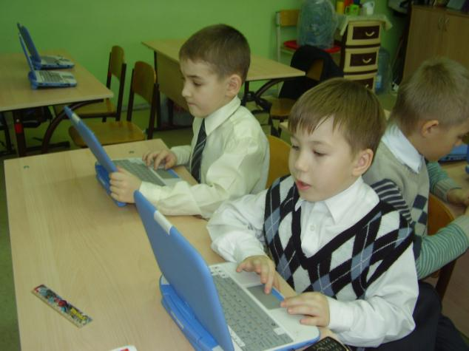
Ребенок активнее работает на компьютере, чем в тетради или с учебником,

Slide 19
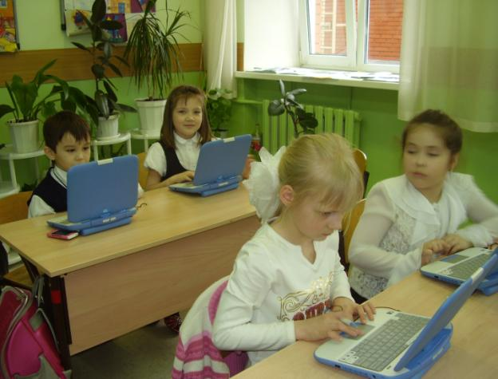
Получив первоначальные навыки, необходимые для начала работы с ИКТ, дети в адаптационном периоде начинают использовать ИКТ в рамках различных предметных уроков.

Slide 20
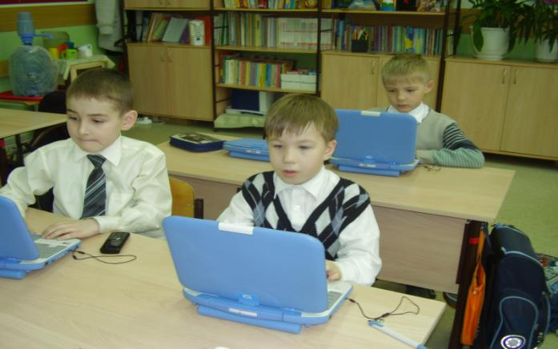
Опыт сегодняшнего первоклассника позволяет ему начать использовать ИКТ уже на начальной стадии обучения в школе.

Slide 21
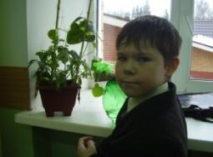
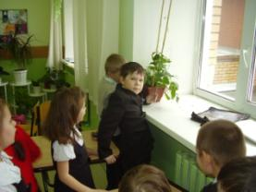
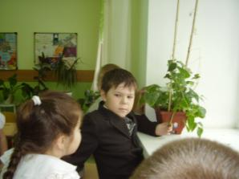
Дети с удовольствием принесли семена, прорастили их, посадили в почву и ухаживали за растениями. Вели электронные дневники наблюдения, фотографировали и фиксировали свои результаты. Мы с ними до сих пор храним в классе семена нашего нового урожая

Slide 22
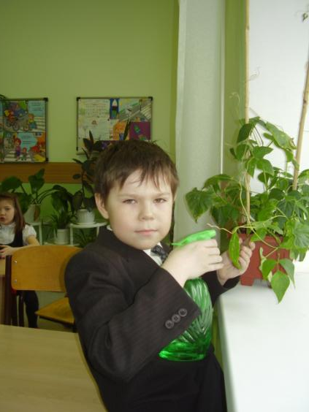
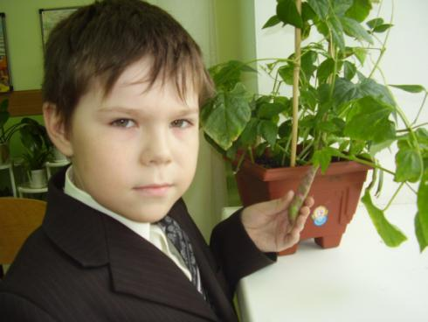

Slide 23
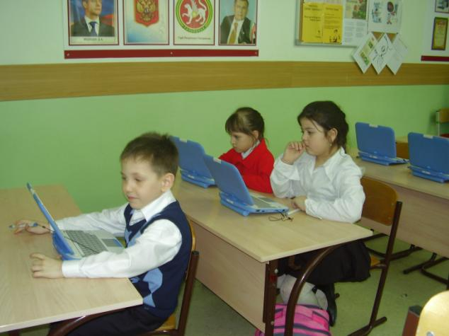
Средства ИКТ являются наиболее перспективным средством реализации также и проектной методики обучения.

Slide 24

Intel «Обучение для будущего»
Проектная деятельность в информационной образовательной среде XXI века

Slide 25
Метод проектов
Модель образовательной деятельности, способствующая исследованию учащимися сложных проблем.
Учебные проекты - способствуют расширению возможностей обучения в классе и могут значительно отличаться друг от друга по предмету и области применения, а также могут выполняться учащимися широкого спектра возрастов.
Проекты заставляют учащихся взять на себя определенную роль, например:
решающий проблему;
принимающий решение;
исследователь;
документалист.

Slide 26
В основе метода проектов лежит:
Развитие познавательных навыков учащихся;
Развитие умений самостоятельно конструировать свои знания;
Развитие умений ориентироваться в информационном пространстве;
Развитие критического и творческого мышления.

Slide 27
Этапы проекта:
На 1 этапе учитель составляет Визитку на каждого ученика. Дети изучают Визитку, обсуждают вместе с родителями. В Визитке обязательно ставится цель пректа, проблемные вопросы в виде интриги, учебные задачи, памятка для детей или родителей, план работы групп и обязательно указывается границы времени, то есть, продолжительность проекта, проговаривается продукт проекта каждой группы.
На втором этапе учитель показыват презентвцию, посвящённую проекту. На это же зтапе дети самостоятельно делятся по группам, выбирают себе задание.
На следующем этапе учащиеся обмениваются найденной информацией, продумывают заключительный продукт, намечают план работы, назначают время следующей рабочей встречи.
На заключительном этапе дети показывают свой продукт, рассказывают, что они узнали вовремя проекта. Это может быть групповой или индивидульный-групповой продукт)

Slide 28
В поисках удивительных слов
Проектная работа для учащихся 1 класса
Руководитель: Актаева Т.В.

Slide 29
Этот проект вместе с проектами моих коллег находится на сайте «rtwiki.iteach.ru». В этом учебном году предполагается участие учителей нашей школы во Всероссийском конкурсе учебных проектов.

Slide 30
«Визитная карточка» проекта
Планируемые результаты обучения
После завершения проекта учащиеся приобретут следующие умения:
-личностные: получат первоначальный опыт организации собственной практической деятельности, выполнять работу в творческой группе, получат навыки самооценки;
-метапредметные: научатся пользоваться справочными материалами и системами, другими простыми источниками справочной информации;
-предметные: придет к осознанию значимости чтения для дальнейшего обучения и саморазвития; научится искать и отбирать информацию; ориентироваться в содержании художественного, учебного и научно-популярного текста, понимать его смысл, определить главную мысль текста, находить в тексте требуемую информацию, выстраивать оптимальную техническую последовательность в реализации своего замысла;

Slide 31

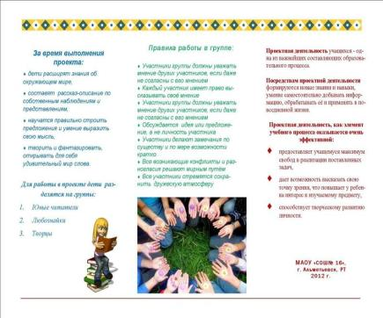
Памятка

Slide 32
Метод проектов
Модель образовательной деятельности, способствующая исследованию учащимися сложных проблем.
Учебные проекты - способствуют расширению возможностей обучения в классе и могут значительно отличаться друг от друга по предмету и области применения, а также могут выполняться учащимися широкого спектра возрастов.
Проекты заставляют учащихся взять на себя определенную роль, например:
решающий проблему;
принимающий решение;
исследователь;
документалист.

Slide 33

Древнеримский философ Луций Аней Сенека:
«Если не знаешь куда плыть, то никакой ветер не будет попутным».

Slide 34

Но сегодня, мы уже знаем, куда плыть, и к чему стремиться, потому что определили для себя проблемы и задачи, которые необходимо решать

Slide 35


Slide 36


